Slide 1
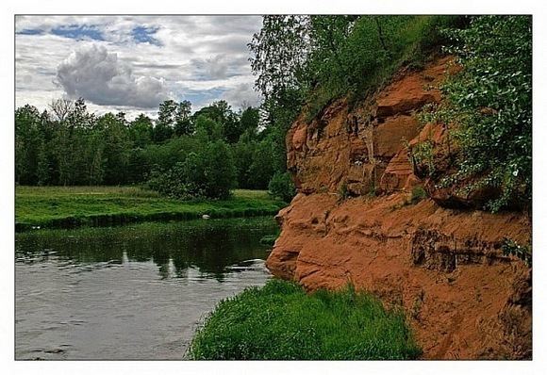
Сиверский – моя малая Родина
Подготовила:
учитель-логопед
Т. Г. Никифорова

Slide 2
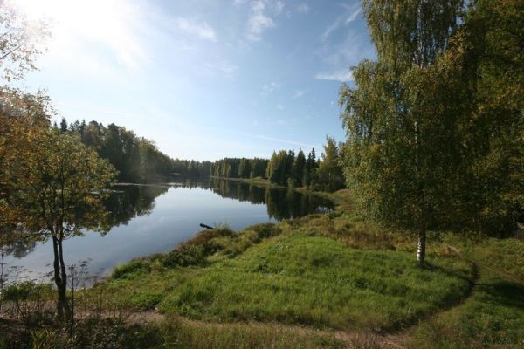
Посёлок Сиверский

Slide 3
Статистические данные
Посёлок городского типа в Гатчинском муниципальном районе Ленинградской области.
Расположен на р.Оредеж, в 23км к югу от административного центра района-г. Гатчина.
Географические координаты: 59*с.ш,30*в.д.
Самое высокое место-”Сиверская гора”,107м.
Является административным центром Сиверского городского поселения.
Численность населения-12,2тыс.чел.
Посёлок является популярным местом летнего отдыха.

Slide 4
Достопримечательности
Историко-бытовой музей «Дачная столица».
Музей авиационного гарнизона.
Церковь во имя Святых Апостолов Петра и Павла.
Церковь Тихвинской Иконы Божьей Матери
Мемориал воинской славы
Мемориал защитникам Ленинградского неба с памятной доской космонафту-2 Г.С.Титову.
Особняк Елисеевых и церковь во имя святителя Николая в п.Белогорка.

Slide 5
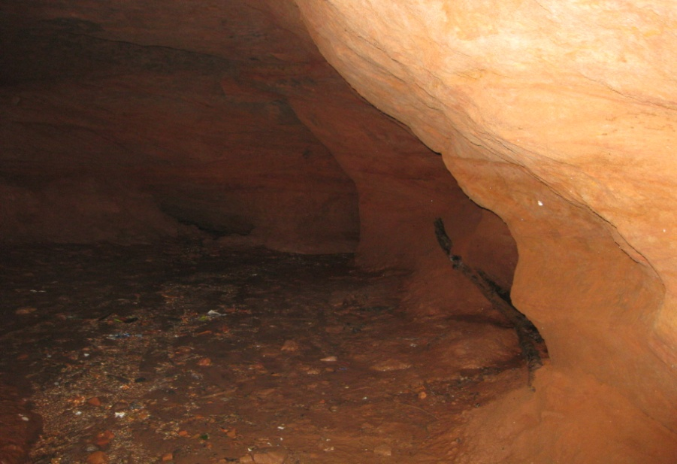
Природные объекты
«Лунный» камень
Родник «Источник молодости»

Slide 6
«Лунный» камень
Огромный валун, лежащий на территории детского оздоровительного лагеря >>Адмиралтеец<<.
Это самый большой в Сиверской валун камень, (37метров в окружности и 7 метров высотой) он весит две тысячи тонн.
Сегодня он напоминает нам о языческих верованиях наших далёких предков.
Ему посвятил лирические строки сиверский поэт Юрий Дементьев
Уже многие годы именитый камень входит в число самых достопримечательных объектов сиверского края.

Slide 7
«Источник молодости»
Самый знаменитый родник <<источник молодости>> , бьющий из-под скалы на берегу реки Оредеж , находится в деревне Старо-Сиверской. Благодаря фильтрации через девонские пески он обладает редчайшими свойствами и относится к источникам железистого характера. По свидетельству старожилов , вода из этого родника помогает при лечении многих заболеваний. Видимо не случайно , что многие сиверские долгожители пьют воду только из <<источника молодости>>.

Slide 8
Природные объекты
Берега р.Оредеж - уникальные памятники реликтовой природы

Slide 9
Русская Швейцария

Slide 10
Знаменитые дачники
Художник
Иван Николаевич Крамской

Slide 11
Поэт Апполон Николаевич Майков

Slide 12
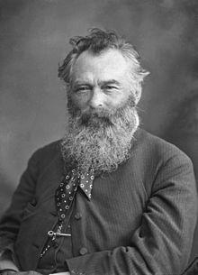
На Сиверской земле художник очень много работал. Здесь были созданы лучшие его полотна «Рожь» (1878г.) и «Утро в сосновом лесу» (1889г.).
Здесь он написал десятки этюдов. Среди них: «Папоротники в лесу», «Дача на Сиверской», «Бор на берегу реки», «Болото по Варшавской железной дороге» и другие.
И. И. Шишкин.
Художник Иван Иванович Шишкин

Slide 13
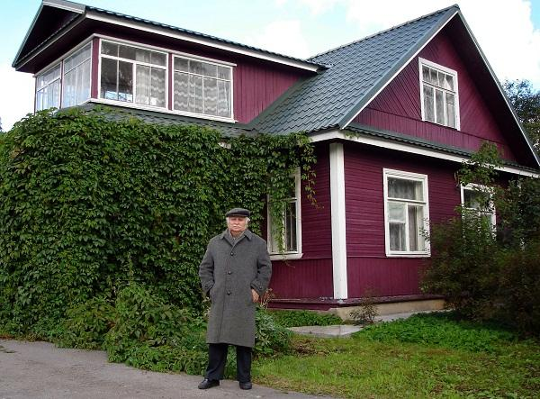
Исаак Иосифович Шварц
Дом-музей Шварца

Slide 14
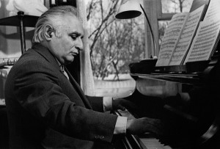
Исаак Иосифович Шварц
Живописные сиверские места и атмосфера дачной жизни способствовали рождению гениальных мелодий к фильмам: «Белое солнце пустыни», «Звезда пленительного счастья», «Станционный смотритель», «Братья Карамазовы», «Дерсу Узала».
Дом-музей Шварца

Slide 15
Песок

Slide 16
Достопримечательности

Slide 17
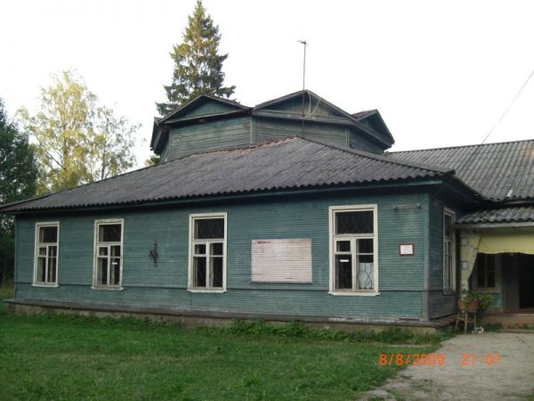
Музей «Дачная столица»

Slide 18
Особняк Елисеевых в п. Белогорка

Slide 19
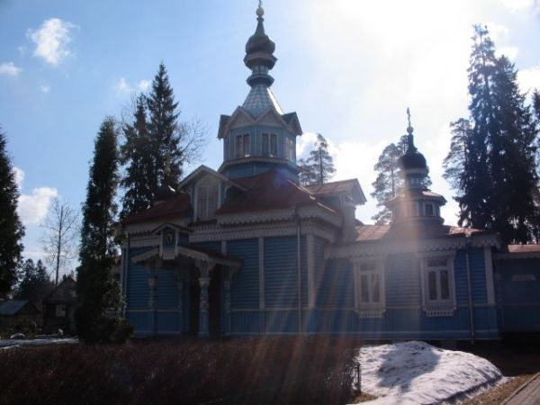
Храм святых апостолов Петра и Павла

